Slide 1
Model-Based Methods
3.1 Introduction
data에 대한 model이 먼저 생성됨
Training 과 Prediction 단계가 확실히 구분되어 있음
전통적 machine learning model 들이 collaborative filtering에 적용될 수 있음
Classification, regression 문제들이 matrix completion 또는 collaborative filtering 의 특이 케이스 이기 때문

Slide 2
Data Classification vs Collaborative Filtering
3.1 Introduction
Data Classification 에서는 feature(독립) 변수와 class(종속) 변수간 확실한 구분 / Matrix Completion 에서는 확실한 구분이 존재 하지 않음 각 column은 종속 이면서 독립 변수
Data Classification 에서는 Training Data 와 Test Data 간의 확실한 구분 / Matrix Completion에서는 Matrix의 row를 따라서 확실한 구분이 존재 하지 않음 specified된 항목을 Training Data, Unspecified Data를 Test Data로 보는게 최선
Data Classification 에서는 Column은 Feature들을 표현하고 Row들은 케이스를 표현 / Collaborative Filtering 에서는 이 접근 법이 Rating Matrix와 Transpose 모두에 적용 가능

Slide 3
Model-based vs Neighborhood-based
3.1 Introduction
Space Efficiency
대체적으로 학습된 모델은 기존 Rating Matrix 보다는 크기가 작음 (공간 요구사항이 작음)
Neighborhood-Based는 User 또는 Item의 수의 제곱에 비례
Training Speed and Prediction Speed
Model-based는 대체적으로 Training 속도가 빠르고 예측이 더 효율적임
Neighborhood-based는 전처리 과정이 User나 Item수의 제곱에 비례
Avoiding Overfitting
Model-based는 overfitting을 피하는데 도움이 됨
Regularization 이 Model을 더 Robust 하게 해줌

Slide 4
Decision and Regression Trees
3.2 Decision and Regression Trees
Decision Tree는 종속 변수가 범주형인 경우
Regression Tree는 종속 변수가 수치형인 경우
Decision Tree는 독립 변수에 split criteria 라고 부르는 계층적 의사 결정의 집합으로 data space에 대한 계층적 분리를 의미함
분리의 품질은 분리에 의해서 생긴 자식 노드들의 Gini index의 가중 평균을 통해서 산정됨

Slide 5



Gini Index
3.2 Decision and Regression Trees
0부터 1사이의 값을 가지며 작은 값을 가질수록 구별할 수 있다는 표현
split의 전체적인 Gini index는 자식 노드들의 Gini index의 가중 평균과 일치
$s_{1}$과 $s_{2}$가 Binary Decision Tree에서 노드 S의 두 자식 노드인 경우, $n_{1}$과 $n_{2}$가 data record일때

Slide 6
Decision Trees
3.2 Decision and Regression Trees
Gini Index는 split 진행시 적절한 attribute 선택을 위해 사용됨 (가장 작은 Gini Index의 attribute가 선택)
각 노드가 특정 클래스의 data records들만 보유할때 까지 위 선택과정을 반복
특정 클래스 보유가 아닌 특정 클래스에 대해 정해진 수치 보다 적은 data record 보유시 중단 가능
위 케이스에서는 node의 주보유 클래스가 label이 되고 Leaf Node라고 함
Decision Tree는 계층적 분할이기 때문에 테스트 케이스는 특정 경로를 따라 Leaf로 이동함
수치 데이터에 적용을 위해서는 attribute value가 구간으로 변환되어 split을 진행

Slide 7
Decision Trees with Numerical Variables
3.2 Decision and Regression Trees
수치 데이터에 적용을 위해서는 attribute value가 구간으로 변환되어 split을 진행
구간으로 split이 진행되기 때문에 Multi-way split이 이루어질 수 있음
Numeric 종속 변수에서는 Gini Index 대신 분산을 기준으로함
낮은 분산일수록 나은 분별 능력을 의미
Prediction 진행시에는 Leaf Node의 평균 값이나 Linear Regression Model을 적용함

Slide 8
Pruning in Decision Trees
3.2 Decision and Regression Trees
Overfitting을 피하기 위해서 적용됨
Tree 생성 단계에서 Training Data의 일부를 사용하지 않음
Pruning의 효과를 확인하기 위해서 사용하지 않은 데이터를 가지고 테스트
node의 제거가 Training시 사용하지 않은 데이터를 통한 데이터에 대해 정확도를 상승 시키는 경우 node는 제거됨

Slide 9
Main Challenge
3.2.1 Extending Decision Trees to Collaborative Filtering
Column 기준으로 구분이 확실히 되어 있지 않다는점
Rating Matrix의 주요 entry 들이 비어 있다는점
Collaborative Filtering에서는 종속과 독립 변수가 확실히 구분되어 있지 않음
위 이슈는 각 item에 대한 rating을 예측하기 위해 각각 decision tree를 생성

Slide 10
Missing Independent Features
3.2.1 Extending Decision Trees to Collaborative Filtering
user의 item에 대한 rating을 threshold 기준으로 분리시 비어 있는 데이터를 양쪽 브랜치로 모두 할당시 tree가 엄격한 분할이 아님
테스트 케이스가 tree에서 여러 path를 따라 매핑
2.5장에서 제시된것처럼 낮은 차원의 표현으로 대채하는 접근
m x (n-1) 차원의 matrix에서 d<<n-1인 mxd 차원의 fully specified된 matrix로 변환
위 과정을 통해서 각 user의 d차원 rating vector가 생성
이 축소된 표현으로 해당 item에 대한 decision tree를 생성
총 n개의 item에 대해 n개의 decision tree가 생성되며 j번째 tree로 j번째 item에대한 rating 예측이 가능

Slide 11
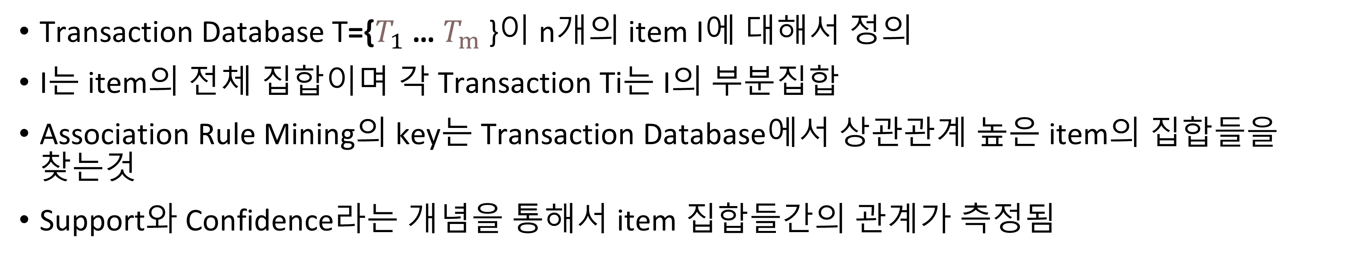
Association Rule Mining
3.3 Rule-Based Collaborative Filtering
Transaction Database T={$T_{1}$… $T_{m}$}이 n개의 item I에 대해서 정의
I는 item의 전체 집합이며 각 Transaction Ti는 I의 부분집합
Association Rule Mining의 key는 Transaction Database에서 상관관계 높은 item의 집합들을 찾는것
Support와 Confidence라는 개념을 통해서 item 집합들간의 관계가 측정됨
Support
정의: T안의 부분집합 itemset X의 비율
itemset의 support가 미리 정해진 s에 적어도 일치하는 경우 itemset은 frequent하다고 함
Threshold s는 minimum support, 위 itemset들은 frequent item sets, frequent patterns

Slide 12
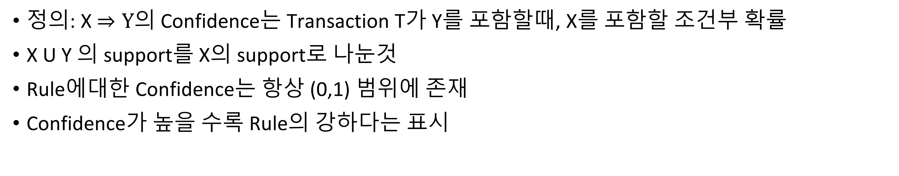
Confidence
3.3 Rule-Based Collaborative Filtering
정의: X $⇒Y$의 Confidence는 Transaction T가 Y를 포함할때, X를 포함할 조건부 확률
X U Y 의 support를 X의 support로 나눈것
Rule에대한 Confidence는 항상 (0,1) 범위에 존재
Confidence가 높을 수록 Rule의 강하다는 표시

Slide 13
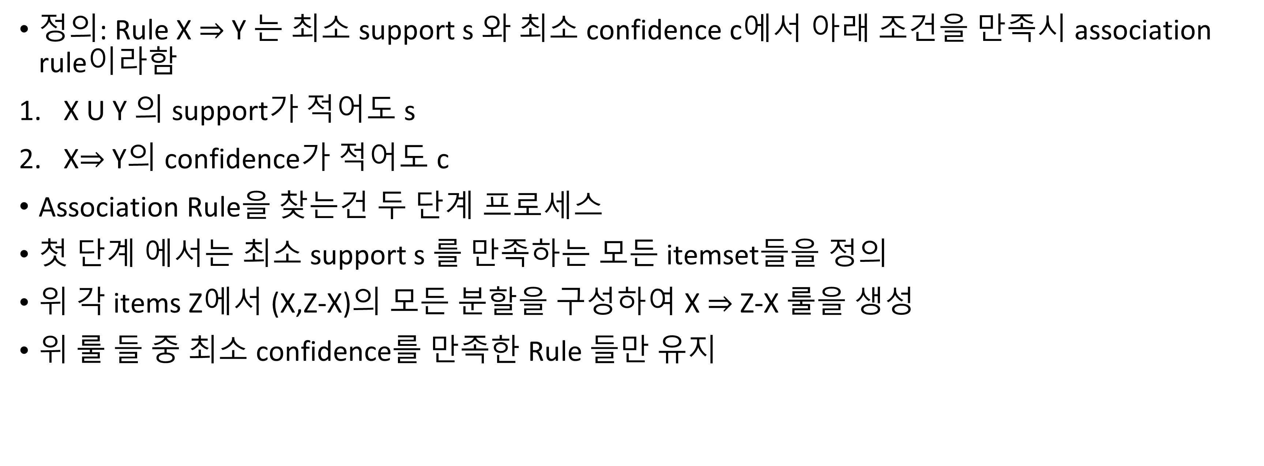
3.2.1 Extending Decision Trees to Collaborative Filtering
Association Rule
정의: Rule X $⇒$Y 는 최소 support s 와 최소 confidence c에서 아래 조건을 만족시 association rule이라함
X U Y 의 support가 적어도 s
X$⇒$Y의 confidence가 적어도 c
Association Rule을 찾는건 두 단계 프로세스
첫 단계 에서는 최소 support s 를 만족하는 모든 itemset들을 정의
위 각 items Z에서 (X,Z-X)의 모든 분할을 구성하여 X $⇒$Z-X 룰을 생성
위 룰 들 중 최소 confidence를 만족한 Rule 들만 유지

Slide 14
3.3.1 Leveraging Association Rules for Collaborative Filtering
Association Rule
Association Rule 들은 단항 Rating Matrix 에서 추천시 유용
Rule-based Collaborative Filtering의 첫 스텝은 미리 정의 되어 있는 최소 support와 최소 confidence에 해당하는 모든 association rule들을 찾는것
최소 support 와 최소 confidence는 예측정확도를 최대화 하기위해 tuning 되는 paramete로 볼 수 있음
결과가 정확히 한 item 만 있는 rule들이 남음
이 rule들의 집합이 모델이며 특정 사용자에게 추천시 사용가능

Slide 15
3.3.1 Leveraging Association Rules for Collaborative Filtering
Association Rule
Association Rule 들은 단항 Rating Matrix 에서 추천시 유용
Rule-based Collaborative Filtering의 첫 스텝은 미리 정의 되어 있는 최소 support와 최소 confidence에 해당하는 모든 association rule들을 찾는것
최소 support 와 최소 confidence는 예측정확도를 최대화 하기위해 tuning 되는 paramete로 볼 수 있음
결과가 정확히 한 item 만 있는 rule들이 남음
이 rule들의 집합이 모델이며 특정 사용자에게 추천시 사용가능

Slide 16
3.3.1 Leveraging Association Rules for Collaborative Filtering
Association Rule

Slide 17
3.3.2 Item-Wise Models versus User-Wise Models
Association Rule
Association Rule 들은 단항 Rating Matrix 에서 추천시 유용
Association Rule 접근법은

